Slide 1
Aanwijzing vooraf voor de docent:
In de notitievelden onder de dia’s staat aanvullende informatie.

Slide 2
DIGIVITALER
MantelzorgNL

Slide 3
MantelzorgNL: iets voor u?
Zorgt u voor een familielid dat langdurig ziek is of gehandicapt? Of niet zonder hulp kan? Een vriend of buur?
Doet u dit omdat het op uw pad kwam? En krijgt u er geen geld voor?
Dan bent u een mantelzorger
Zorgen voor een ander is mooi, maar het kan soms ook zwaar zijn
Dan is het fijn dat er een landelijke organisatie is zoals MantelzorgNL, die opkomt voor mantelzorgers zoals u
MantelzorgNL heeft ook een website, mantelzorg.nl
3
Notes:
- Zorgen voor een ander is mooi, maar het kan soms ook zwaar zijn. Bijvoorbeeld als u de zorg combineert met uw werk.

Slide 4
4
Notes:
- Klik op de afbeelding om de video te starten. De video start op de website van DigiVitaler. URL-adres video: https://digivitaler.nl/video-mantelzorgnl/
- Op de website mantelzorg.nl staan mooie mini-documentaires met voorbeelden van mantelzorg. Zie: https://www.mantelzorg.nl/onderwerpen/mantelzorg/minidocumentaires-mantelzorg
- Alle video’s op YouTube van MantelzorgNL vindt u hier: https://www.youtube.com/@mantelzorgnl

Slide 5
Wat is mantelzorg?
Onder mantelzorg valt alle hulp aan een hulpbehoevende door iemand uit zijn of haar directe omgeving
Hulp aan mensen zonder gezondheidsbeperkingen is geen mantelzorg
Mantelzorg is onbetaald en komt op iemands pad
Mantelzorgers zijn dus geen professionele zorgverleners
Mantelzorgers zijn ook geen vrijwilligers
5
Notes:
- Onder mantelzorg valt alle hulp aan een hulpbehoevende door iemand uit zijn of haar directe omgeving. De zorg kan bestaan uit bijvoorbeeld regelmatig boodschappen doen of meegaan naar de huisarts. Of helpen douchen, de administratie bijhouden en het geld beheren.
- Mantelzorg is hulp die verder gaat dan de zogenoemde ‘gebruikelijke hulp’. Hulp aan mensen zonder gezondheids-beperkingen is geen mantelzorg. Zo is oppassen op gezonde kleinkinderen geen mantelzorg.
- Mantelzorg is onbetaald en komt op iemands pad. Mantelzorgers zijn geen professionele zorgverleners, maar geven zorg omdat zij een persoonlijke band hebben met hem of haar voor wie ze zorgen.
- Mantelzorgers zijn ook geen vrijwilligers. Vrijwilligers kiezen ervoor om te zorgen. Bij de start is er meestal (nog) geen emotionele band. Zij verlenen hun zorg voor een beperkt aantal uren en kunnen hier op eigen initiatief mee stoppen. Zorgvrijwilligers werken in georganiseerd verband voor een organisatie en verrichten zelden verpleegkundige handelingen.

Slide 6
Wat is MantelzorgNL?
MantelzorgNL is de landelijke vereniging die opkomt voor de belangen van mantelzorgers bij de overheid
MantelzorgNL geeft voorlichting en advies aan mantelzorgers en professionals in de zorg en bij de overheid
MantelzorgNL organiseert bijeenkomsten en workshops, helpt mantelzorgers op maat en biedt informatie via de website mantelzorg.nl
MantelzorgNL geeft trainingen en juridisch advies, zowel aan mantelzorgers als aan professionals die mantelzorgers ondersteunen
U kunt lid worden van de vereniging MantelzorgNL
6
Notes:
- MantelzorgNL geeft voorlichting en advies aan mantelzorgers en professionals in de zorg en bij de overheid. MantelzorgNL doet dit samen met ruim 400 aangesloten organisaties.
- U kunt lid worden van de vereniging MantelzorgNL. Zo steunt u de vereniging en ontvangt u 3x per jaar het magazine MantelKRACHT. Ook heeft u recht op gratis webinars over verschillende mantelzorgonderwerpen (webinars zijn online workshops).
- MantelzorgNL in een paar zinnen: ‘MantelzorgNL is de landelijke vereniging die opkomt voor iedereen die belangeloos zorgt voor een naaste. Wij zetten ons met hart en hoofd in voor alle mantelzorgers in Nederland en behartigen hun belangen. Wij zijn de spin in het web die mensen en organisaties aan elkaar verbindt. Samen met bijna [inmiddels ruim] 400 aangesloten organisaties bieden we informatie, advies en steun aan mantelzorgers.’

Slide 7
Wat vindt u op de website mantelzorg.nl?
Mantelzorg en geldzaken
Mantelzorg en wonen
Mantelzorg en werk
Steun en advies
Nadenken over later
Vervangende zorg
Technologie
Gezond mantelzorgen
Samenwerken met zorgverleners
7
Notes:
U vindt op mantelzorg.nl onder andere informatie over:
- Geldzaken, met onderwerpen zoals ‘Mantelzorgvergoedingen door zorgverzekeraars’.
- Wonen, met onderwerpen zoals ‘Woningaanpassing’.
- Werk, met onderwerpen zoals ‘Verlofregelingen voor mantelzorgers’.
- Steun en advies, met onderwerpen zoals ‘Overzicht van gratis apps voor mantelzorgers’.
- Nadenken over later, met onderwerpen zoals ‘Ik heb geen kinderen, wie zorgt er straks voor mij?’
- Vervangende zorg, met onderwerpen zoals ‘Mantelzorg en vakantie’.
- Technologie in de zorg, met onderwerpen zoals ‘Zorgrobots’.
- Gezond mantelzorgen, met onderwerpen zoals ‘Overbelasting en mantelzorg’.
- Samenwerken met zorgverleners, met onderwerpen zoals ‘Samenwerken met je huisarts: 8 tips’.

Slide 8
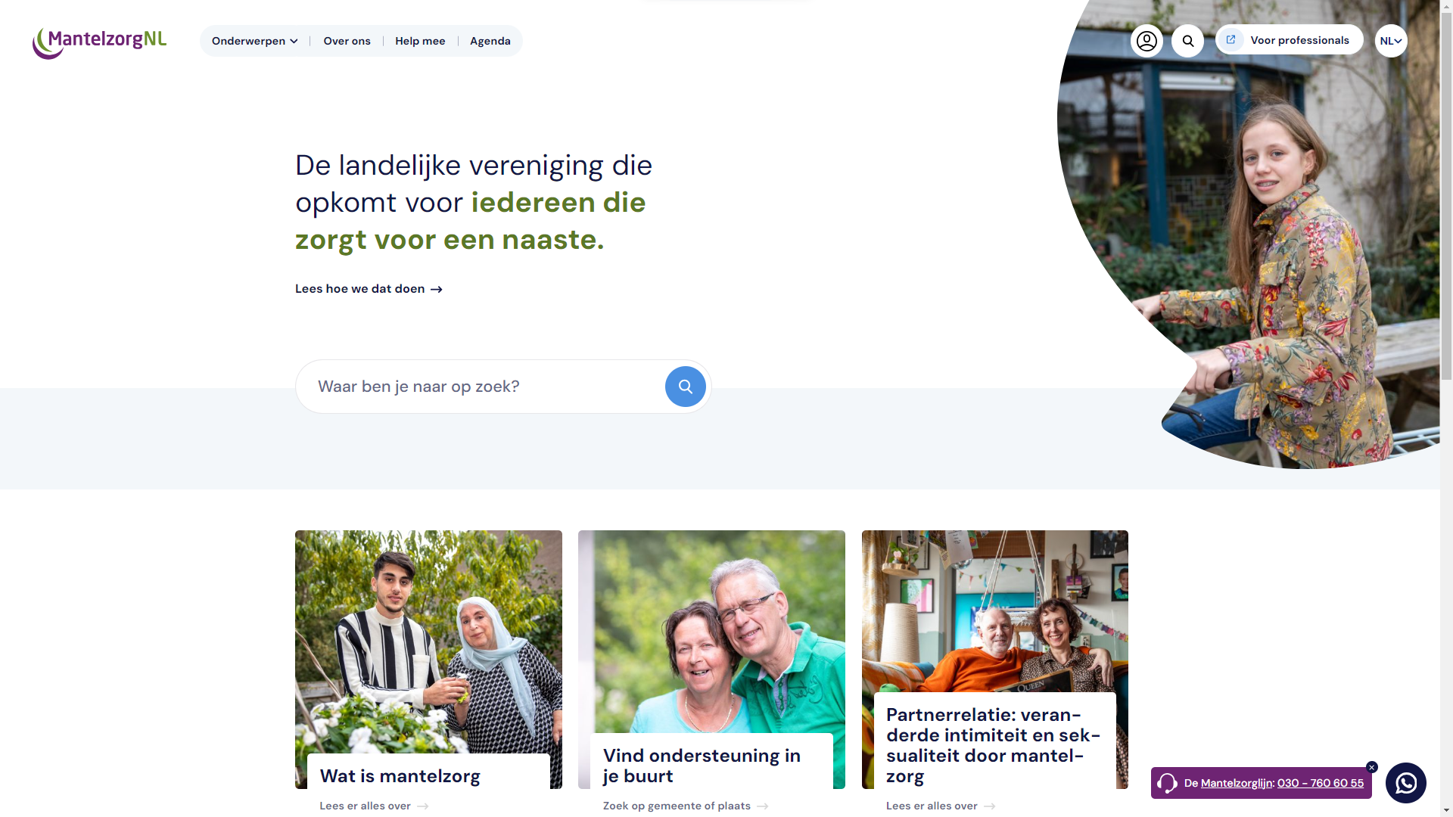
8
Notes:
Klik op de afbeelding om naar de startpagina te gaan als u dat wilt (URL-adres pagina: https://www.mantelzorg.nl/).

Slide 9
Mantelzorgorganisaties in de buurt
Bij MantelzorgNL zijn ruim 450 organisaties aangesloten
Op de website mantelzorg.nl staat een overzicht
Hierin kunt u zoeken naar mantelzorgorganisaties bij u in de buurt
9

Slide 10
10
Notes:
Klik op de afbeelding om naar de webpagina te gaan als u dat wilt (URL-adres pagina: https://www.mantelzorg.nl/organisatie-in-de-buurt/).

Slide 11
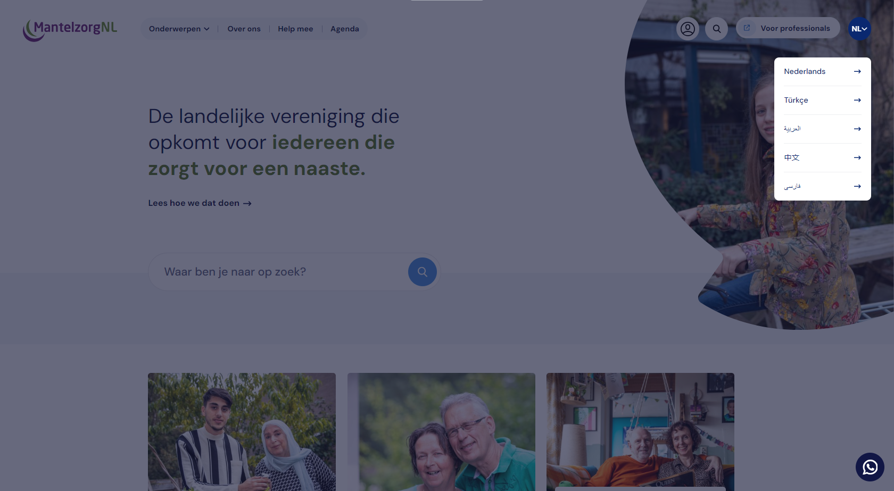
11
Notes:
‘De informatie op de website is […] ook toegankelijk voor mensen die de Nederlandse taal niet goed machtig zijn en als mantelzorger wel hun weg moeten vinden in het Nederlandse zorg- en welzijnsysteem. Delen van de website zijn daarom vertaald in het Mandarijn, Farsi, Turks en Arabisch. Via het icoontje met ‘NL’ rechtsboven, kom je op deze sites terecht.
Je vindt op deze sites in de verschillende talen informatie over wat mantelzorg is, hoe pgb werkt en wat voor zorg- en ondersteuning er voor mantelzorgers is. Maar ook over wonen en waar je hulp kunt regelen als de zorg te zwaar wordt.
Er zijn ook animatiefilmpjes waar informatie over mantelzorg in verschillende talen wordt uitgelegd. En je kunt ervaringsverhalen lezen van Turkse en Marokkaanse mantelzorgers.’

Slide 12
12
Notes:
Klik op de afbeelding om de video te starten. De video start op de website van DigiVitaler (URL-adres video: https://digivitaler.nl/video-de-mantelzorglijn/)

Slide 13
Tip
De Mantelzorglijn
Heeft u een vraag over mantelzorg of heeft u juridisch advies nodig? Neem dan contact op met de Mantelzorglijn.
Bel: 030-760 60 55
WhatsApp: 06 27 23 68 54
Mail: mantelzorglijn@mantelzorg.nl
De Mantelzorglijn beantwoordt uw vragen tussen 9.00 en 17.00 uur op maandag t/m vrijdag.
13

